Slide 1
Supplier Order Collaboration
e2open Proveedores email-based / Descripción General

Slide 2
¿PORQUÉ e2open?
INTERCAMBIO AUTOMATIZADO DE POs – Reduce el manejo de datos del comprador​
  Comunicación Automatizada del resumen de POs abiertas al proveedor basada en la revisión del comprador.
  Comunicación Automatizada de Forecast de “Planned Orders” y “Schedule Agreements” basada en la revisión del comprador.
  Confirmación automatizada en SAP de fecha y cantidad confirmada por el proveedor.
  Comunicación automatizada de nuevas POs
  Recordatorios automáticos para la cancelación de POs
  Alertas automáticas de discrepancias de cantidad y/o fecha - basadas en la confirmación del proveedor (solo para usuarios del PORTAL)
  MAS OPCIONES DE CONFIRMACIÓN PARA PROVEEDORES – Hace más flexible el proceso de confirmación
    El proveedor puede confirmar tanto la fecha de embarque como la fecha de llegada.
    El proveedor puede proporcionar la guía de embarque.
    El proveedor también puede proporcionar confirmación de Forecast de POs Discretas y Schedule Agreements y almacenarlos en e2open.
    El proveedor puede enviar la fecha de envío y la cantidad contra JIT SA: demanda firme y datos de la tienda e2o
    El proveedor puede enviar la fecha de embarque y la cantidad de un JIT SA – la demanda en firme se almacena en e2open.
GESTIÓN DE DATOS – Provee Información oportuna sobre el estado de la entrega
  Actualización diaria de datos de FC para Planned Orders y Schedule Agreements
  Vista resumida del listado de problemas por prioridad de las órdenes de compra que requieren la acción del comprador.
  Base de datos en e2o para proveedores con excepción de Contacto - solución centralizada
  Historial completo de órdenes de compra disponible en e2o.
Para mayor Información sobre entrenamientos, videos, visita nuestro portal de Proveedores:
https://www.jabil.com/about-us/supplier/supplier-collaboration.html

Slide 3





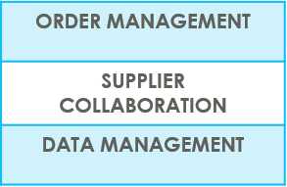
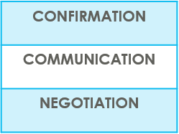

PROVEEDORES en e2open | Descripción General
Supplier Collaboration
Input data
ERP system
Suppliers
Request
System message
Auto Write Back
System message
e2open es la nueva Plataforma de Colaboración para estandarizar y digitalizar nuestra comunicación, un sistema para todos los Proveedores, todos los métodos de Comunicación
Automatización de los mensajes de Reprogramación y/o Cancelación de las POs y comunicación de Forecast al proveedor, así como confirmación automática en nuestro sistema ERP (SAP).
Mejora la relación con proveedores debido a la colaboración proactiva.
Es la Plataforma para proveedores y compradores para gestionar RIESGOS y manejo de CORTOS a corto y largo plazo en la cadena de suministros.
e2open obtiene la información de las POs abiertas y FC de nuestro ERP > resumido en una aplicación fácil de usar > para luego enviarlo automáticamente a nuestros proveedores

Slide 4



PROVEEDORES EN e2open | Tipos de Proveedores
EN e2open TENEMOS 2 TIPOS DE PROVEEDORES
Proveedores de Portal
Proveedores Email-based
Estos Proveedores tienen acceso Directo al Portal de e2open
Jabil envía la invitación y es necesario registrarse
Confirmación de POs directo en el Portal
El Portal permite la visibilidad de POs, Forecast y Recibos de Material
Estos Proveedores son basados en correo electrónico – Sin acceso directo al Portal
No es necesario registrarse - Todo se lleva a cabo a través del correo electrónico
Acceso de una sola vez (token)
3 opciones de comunicación – para más información ve a la siguiente diapositiva.

Slide 5
PROVEEDORES EN e2open | Opciones de Colaboración
Se implementará la comunicación por correo electrónico: la configuración es “Email text with table”.
Proveedores Email-based
ACCESO
Enlace Simplificado UI | Archivo de Excel adjunto + Enlace Web | Mensaje en el cuerpo del correo
Alertas de correo electrónico predefinidas | Alertas de correo electrónico predefinidas | Alertas de correo electrónico predefinidas
Inicio de sesión con un enlace de interfaz de usuario desde un correo electrónico automatizado | Abre un archivo de Excel adjunto desde el de correo electrónico del sistema / igual que el OPOR semanal de hoy en día o ingresando al Portal directamente con un enlace incluido en el mismo correo | Tabla HTML incrustada en el texto del cuerpo del correo electrónico, coloque la confirmación allí (fecha y cantidad) y envíela de vuelta
NOTIFICACIÓN
RESPUESTA
NOTA : El token único expira en 72 horas

Slide 6
DETALLES DE LA COMUNICACIÓN
Una vez que te hayas incorporado a e2open, recibirás a continuación alertas consolidadas para tu código de proveedor de diferentes plantas, según el período de comunicación y la frecuencia de alerta.​
​
Nota: Las alertas incluirán solo aquellas órdenes de compra que no se incluyeron en la alerta de correo electrónico anterior.​
SYSTEM ALERTS | SYSTEM COMMUNICATION PERIOD | ALERT FREQUENCY AT SUPPLIER
New or Changed Forecast Alert DPO (Discrete Purchase Order) | El sistema libera esta alerta cada 6 horas (empezando a las 0:00:00 UTC) basado en la aprobación del comprador​ | Puedes recibir esta alerta una vez a la semana, según la aprobación del comprador
New or Changed Forecast Alert JIT (Just in Time Schedule Agreement)
Summary of Discrete Order Lines | YES
New Discrete Purchase Order | El Sistema libera esta alerta 2 veces al día 0:00 UTC y 12:00 UTC | Recibirás esta alerta dos veces al día (solo si Jabil coloca una nueva orden de compra)
Dirección de correo electrónico del sistema:mailer@services.e2open.com & donotreply@e2open.com
¡Asegúrate de no bloquear estas direcciones de correo!​

Slide 7
CAMBIO DE ESTADO EN LAS POS EN e2open​​
START/END | NEW | OPEN | ACCEPT | ACCEPT W/CHANGES (AWC) | NO COMMIT | CLOSED | CANCELLEED
INITIAL SYSTEM | Change (Jabil)
NEW |  | >Change (Jabil) >MRP buyer update | Accept (Supplier) | AWC (Supplier) | No Commit (Suppl) | Close (Jabil) | Cancel (Jabil)
OPEN |  | Change (Jabil) >MRP buyer update >Cancel Response (Accept/No Commit – Suppl) | Accept (Supplier) | AWC (Supplier) | No Commit (Suppl) | Close (Jabil) | Cancel (Jabil)
NO COMMIT |  | >Change (Jabil) >MRP buyer update | Accept (Supplier) | AWC (Supplier) | No Commit (backend sync up only) | Close (Jabil) | Cancel (Jabil)
ACCEPT |  | >Change (Jabil) >MRP buyer update | Accept (backend sync up only) | AWC (Supplier) | No Commit (Suppl) | Close (Jabil) | Cancel (Jabil)
ACCEPT W/CHANGES (AWC) |  | >Change (Jabil) >MRP buyer update | Accept (Supplier) | AWC (backend sync up only) | No Commit (Suppl) | Close (Jabil) | Cancel (Jabil)
CLOSED |  | Change (Jabil) |  |  |  | Close (Jabil) | Cancel (Jabil)
CANCELLED |  | Change (Jabil) |  |  |  | Close (Jabil) | Cancel (Jabil)
START/END | NEW | OPEN | ACCEPT | ACCEPT W/CHANGES (AWC) | NO COMMIT | CLOSED | CANCELLEED
INITIAL SYSTEM | Change (Jabil)
NEW |  | >Change (Jabil) >MRP buyer update | Accept (Supplier) | AWC (Supplier) | No Commit (Suppl) | Close (Jabil) | Cancel (Jabil)
OPEN |  | Change (Jabil) >MRP buyer update >Cancel Response (Accept/No Commit – Suppl) | Accept (Supplier) | AWC (Supplier) | No Commit (Suppl) | Close (Jabil) | Cancel (Jabil)
NO COMMIT |  | >Change (Jabil) >MRP buyer update | Accept (Supplier) | AWC (Supplier) | No Commit (backend sync up only) | Close (Jabil) | Cancel (Jabil)
ACCEPT |  | >Change (Jabil) >MRP buyer update | Accept (backend sync up only) | AWC (Supplier) | No Commit (Suppl) | Close (Jabil) | Cancel (Jabil)
ACCEPT W/CHANGES (AWC) |  | >Change (Jabil) >MRP buyer update | Accept (Supplier) | AWC (backend sync up only) | No Commit (Suppl) | Close (Jabil) | Cancel (Jabil)
CLOSED |  | Change (Jabil) |  |  |  | Close (Jabil) | Cancel (Jabil)
CANCELLED |  | Change (Jabil) |  |  |  | Close (Jabil) | Cancel (Jabil)
Cada cambio en la PO activa la línea de la PO y el estado del Schedule line en e2o
NEW State > cada nueva PO, no confirmada antes
OPEN State > cada PO donde hay un cambio en la cantidad, fecha de entrega o precio
ACCEPTED > cada PO que el proveedor confirmó y que cumple con la fecha y cantidad requerida por Jabil
ACCEPTED w/CHANGES > cada PO que el proveedor confirmó, pero no cumplió con todo lo que Jabil solicitó ya sea fecha o cantidad
CLOSED > cada PO en la que no hay más cantidad abierta en SAP o el comprador activó la bandera de Delivery Completed
CANCELLED > cada PO que el comprador canceló en SAP
¡Puedes revisar la Matriz de cambios aquí!!

Slide 8
PROVEEDORES Email-based
El Proveedor recibirá una notificación con archivo de excel Adjunto sobre: ​
​
Nuevas Órdenes de Compra​​​
después de que Jabil coloque una nueva PO, dos veces al día/sin repetir las alertas​​​
Resumen de órdenes de compra abiertas ​​​
una vez por semana / tras la revisión y liberación del comprador de Jabil incluyendo también las solicitudes de reprogramación y cancelación de órdenes de compra​​
Forecast Nuevo o con cambios ​​
una vez por semana / después de la revisión y liberación del comprador de Jabil​​
​
El Proveedor podrá enviar una confirmación para​​​
Fecha y cantidad de entrega de órdenes de compra nuevas y abiertas​​​
Solicitud de reprogramación y cancelación de órdenes de compra​​​
Forecast​​
​
Con respuesta en el correo electrónico actualizando el archivo de excel​
​
¡Después de 72 horas, el token de un solo uso caducará!​​
NOTIFICACION DE CORREO ELECTRÓNICO/EXCEL

Slide 9
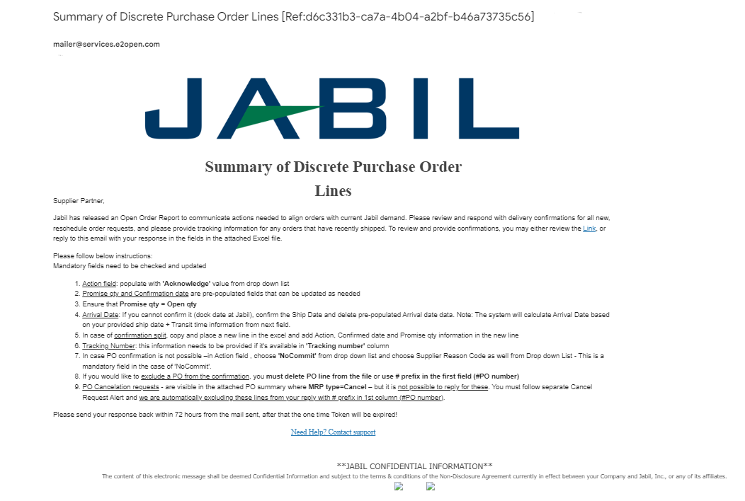
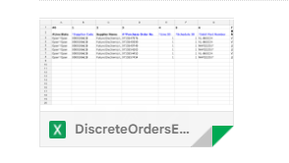
ALERTAS A PROVEEDORES| NOTIFICACIÓN DE ARCHIVO ADJUNTO DE EXCEL| PASOS & TIPS
El Proveedor recibe notificaciones por correo electrónico con archivo de Excel adjunto
Solo se permite una dirección de correo electrónico por proveedor
El correo electrónico llegará desde la dirección de correo electrónico del sistema:mailer@services.e2open.com (1)​
IMPORTANTE: ¡Por favor, asegúrate de no bloquear esta dirección de correo!​
El asunto del correo electrónico siempre incluirá el número de referencia (2)– ¡Por favor, asegúrate de no borrar este número de tu respuesta para usarlo como referencia!​
2
1

Slide 10

RESPUESTA DEL PROVEEDOR| ARCHIVO ADJUNTO DE EXCEL
Recibirás una notificación por correo electrónico con un archivo adjunto de Excel.
Solo se permite una dirección de correo electrónico por código de proveedor
La opción de notificación depende de la configuración del proveedor en e2open - y debe acordarse antes de incorporar un proveedor en e2open.​​
Descarga y abre el archivo de Excel
Actualiza tu confirmación en Excel según las instrucciones proporcionadas.
Guarda el archivo y adjúntalo en su respuesta - no cambies el nombre del archivo adjunto
Envía la respuesta a la dirección de correo original y adjunta el archivo de Excel actualizado - no cambies el asunto
Recibirás un correo electrónico con el archivo adjunto de Excel:

Slide 11
RESPUESTA DEL PROVEEDOR | ARCHIVO ADJUNTO DE EXCEL | OPCIONES DE RESPUESTA
ACKNOWLEDGE
EDIT PROMISE
SPLIT COMMIT
NO COMMIT
Órdenes de compra discretas​
Solicitud de cancelación de PO​
CANCEL ACCEPTED
CANCEL REJECTED
PLANNED ORDERS - COMMIT CONSUMPTION FORECAST (OPTIONAL)
SA – JIT
  FIRM DEMAND COMMIT
  FORECAST COMMIT (ATP – Available To Promise)
Forecast

Slide 12
PROVEEDORES Email-based
El Proveedor recibirá una notificación de enlace WEB simplificado sobre:
Nuevas Órdenes de Compra​
después de que Jabil coloque una nueva PO, dos veces al día/sin repetir las alertas​
Resumen de órdenes de compra abiertas ​
una vez por semana / tras la revisión y liberación del comprador de Jabil incluyendo también las solicitudes de reprogramación y cancelación de órdenes de compra
Forecast Nuevo o con cambios
una vez por semana / después de la revisión y liberación del comprador de Jabil
El Proveedor podrá enviar una confirmación para​
Fecha y cantidad de entrega de órdenes de compra nuevas y abiertas​
Solicitud de reprogramación y cancelación de órdenes de compra​
Forecast
desde la WEB usando el enlace incluido en le correo electrónico
¡Después de 72 horas, el token de un solo uso caducará!​
NOTIFICACION CON ENLACE WEB SIMPLIFICADO

Slide 13
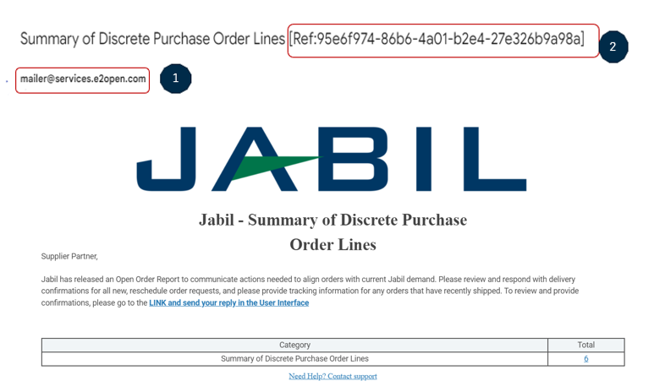
ALERTAS A PROVEEDOR | NOTIFICACION CON ENLACE WEB | PASOS & TIPS
El Proveedor recibe notificaciones por correo electrónico con un enlace WEB simplificado
Solo una dirección de correo electrónico por proveedor
Dirección de correo electrónico del sistema: mailer@services.e2open.com (1)
¡Por favor, asegúrate de no estar bloqueando esta dirección de correo!
El asunto del correo electrónico siempre incluye el número de referencia (2), ¡asegúrate de no eliminar este número de la respuesta de tu correo electrónico!

Slide 14

RESPUESTA DEL PROVEEDOR| RESPUESTA DE ENLACE WEB
Recibirás una notificación por correo electrónico con acceso al enlace que te llevará al Portal Web
Solo se permite una dirección de correo electrónico por código de proveedor
La opción de notificación depende de la configuración del proveedor en e2open - y debe acordarse antes de incorporar un proveedor en e2open.​
¡El enlace del correo electrónico es válido durante 72 horas!
Haz clic en el enlace para responder a la solicitud de colaboración
Actualiza tu confirmación en la interfaz de usuario según las instrucciones proporcionadas.
Guarda tus actualizaciones y se sincronizará casi de inmediato con nuestro sistema ERP (SAP)
Recibirán un correo electrónico con el enlace WEB:

Slide 15
RESPUESTA DEL PROVEEDOR | ENLACE WEB | OPCIONES DE RESPUESTA
ACKNOWLEDGE
EDIT PROMISE
SPLIT COMMIT
NO COMMIT
Órdenes de compra discretas
Solicitud de cancelación de PO
CANCEL ACCEPTED
CANCEL REJECTED
PLANNED ORDERS - COMMIT CONSUMPTION FORECAST (OPTIONAL)
SA – JIT
  FIRM DEMAND COMMIT
  FORECAST COMMIT (ATP – Available To Promise)
Forecast

Slide 16
PROVEEDORES Email-based
El proveedor recibirá una notificación por correo electrónico del sistema con una tabla HTML incrustada sobre:
Nuevas Órdenes de Compra
después de que Jabil coloque una nueva PO, dos veces al día/sin repetir las alertas
Resumen de órdenes de compra abiertas
una vez por semana / tras la revisión y liberación del comprador de Jabil incluyendo también las solicitudes de reprogramación y cancelación de órdenes de compra
El Proveedor podrá enviar una confirmación para
Fecha y cantidad de entrega de órdenes de compra nuevas y abiertas
Solicitud de reprogramación y cancelación de órdenes de compra
con respuesta al correo electrónico completando la tabla HTML en el cuerpo del correo electrónico
¡Después de 72 horas, el token de un solo uso caducará!
NOTIFICACIÓN POR CORREO ELECTRÓNICO/MENSAJE DE TEXTO

Slide 17
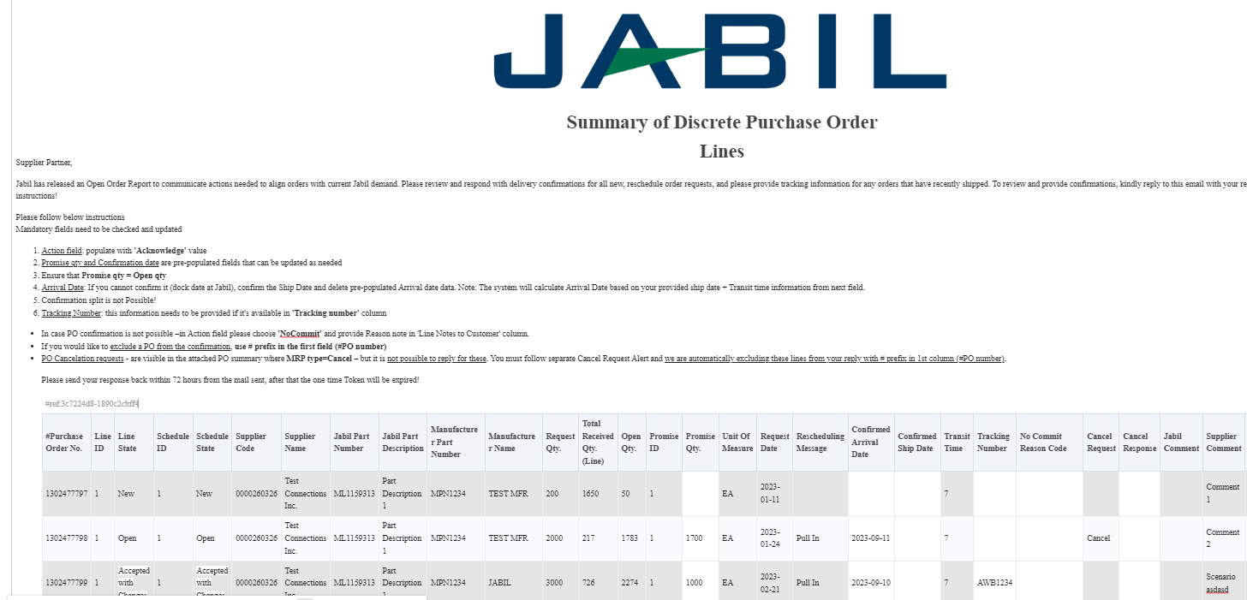
ALERTAS A PROVEEDORES | NOTIFICACIÓN POR MENSAJE DE TEXTO POR CORREO ELECTRÓNICO
2
1
iEl proveedor recibe notificaciones por correo electrónico CON una tabla HTML incrustada en el cuerpo del correo
Solo una dirección de correo electrónico por proveedor
Dirección de correo electrónico del sistema: mailer@services.e2open.com (1)
¡Por favor, asegúrate de no estar bloqueando esta dirección de correo!
El asunto del correo electrónico siempre incluye el número de referencia (2), ¡asegúrate de no eliminar este número de la respuesta de tu correo electrónico!

Slide 18

ALERTAS A PROVEEDORES | NOTIFICACIÓN POR MENSAJE DE TEXTO POR CORREO ELECTRÓNICO
Recibirá notificaciones por correo electrónico con una tabla HTML incrustada
Solo se permite una dirección de correo electrónico por código de proveedor
La opción de notificación depende de la configuración del proveedor en e2open - y debe acordarse antes de incorporar un proveedor en e2open.
¡El enlace del correo electrónico es válido durante 72 horas!
Abre el correo electrónico y haz clic en Responder para responder a la solicitud de colaboración
Después de hacer clic, podrás editar la tabla. Responde al correo electrónico completando la tabla HTML en el cuerpo del correo electrónico. Sigue las instrucciones del correo electrónico
Después de las actualizaciones, haz clic en Enviar para liberar la confirmación de la orden de compra a Jabil.
¡No cambies de título del correo!
Recibirás un correo electrónico con tabla incrustada:

Slide 19

RESPUESTA DEL PROVEEDOR | TEXTO DE CORREO ELECTRÓNICO | OPCIONES DE RESPUESTA
Órdenes de compra discretas
ACKNOWLEDGE
NO COMMIT
Solicitud de cancelación de PO
CANCEL ACCEPTED
CANCEL REJECTED

Slide 20
Para más Información, visita nuestro Portal de Proveedores:
https://www.jabil.com/about-us/supplier/supplier-collaboration.html

